Slide 1

自我介绍
上海理工大学
主讲人: 翁祯敏

Slide 2


目录
1. 个人基本信息
2. 项目与竞赛
3. 研究生规划

Slide 3
个人基本信息
01.

Slide 4


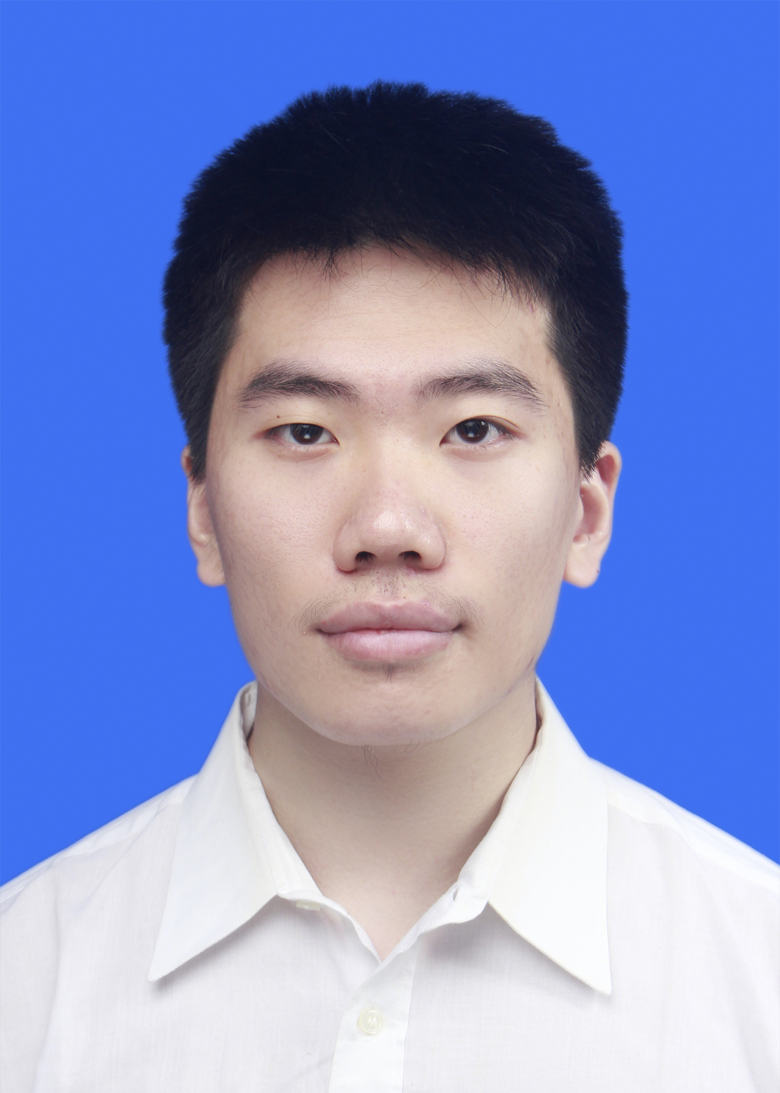
学校: 上海理工大学
院系: 光电信息与计算机工程学院
专业: 计算机科学与技术
排名: 2/130(前五学期)
GPA: 3.92/4.5
外语能力: 四级601;六级571
奖项荣誉: 一次一等奖学金
四次二等奖学金
2019-2020学年国家励志奖学金
两次上海理工大学优秀学生
第十一届蓝桥杯C/C++B组 国家二等奖
2020年中国大学生计算机设计大赛 三等奖
2020年上海市计算机应用能力大赛 二等奖
第一届”联想杯”上海理工大学程序设计大赛 二等奖
个人基本信息
姓名: 翁祯敏
出生年月: 1999.12
政治面貌: 团员

Slide 5
项目与竞赛经历
02.

Slide 6
项目与竞赛经历
参与项目《基于贪心算法的宿舍分配管理系统》，对采集到的学生个性数据处理并计算学生间的特征差异，用贪心策略进行宿舍分配。担任组长，负责前、后端的编写，参与文档撰写与算法改进优化。获得计算机设计大赛 国家三等奖与计算机应用大赛 市二等奖。
跟随ACM集训队进行算法的训练与学习，参与第十一届蓝桥杯算法竞赛、第一届上海理工大学“联想杯”程序设计大赛，获得国家二等奖、校内二等奖等奖项。
参与项目《EasyLearn-线上作业管理系统》，担任开发经理，并负责前端开发、前后端交互与部分后端接口的设计与编写。

Slide 7
研究生规划
03.

Slide 8
研究生规划
申请层次: 学术型硕士
感兴趣研究方向: 数据科学(大数据相关)
个人规划:
系统性地学习大数据技术、数据挖掘、nlp、机器学习等相关技术。
大量阅读相关外文文献与研究报告，提升自己的英语阅读能力以及学术研究能力。
投入科研，发表高水平论文。

Slide 9
谢谢！

